Slide 1
Forenzní analýzy
25-5KB ZS

Slide 2
Podmínky zápočtu a zkoušky
mjr. Ing. Coufalíková, Ph.D.
splněná cvičení k zápočtu
zkouška
Ing. Milan Jirsa, Ph.D. - zápočet

Slide 3
Plán výuky
Exkurze VP OKTE (SC Praha, 4.10., 6:00 odjezd Brno (KČP), kdo, co tam, strava, do kdy)
Lektoři (VZ, Cyweta, RAC, Check Point)
Moodle - Forenzní analýza 25-5KB ZS

Slide 4

Digitální forenzní analýza (DFA)

Slide 5
Co je DFA?
DFA
počítačová
škodlivého kódu
cloud
mobilních zařízení
… … …
síťová
Sada procedur a technik, které pomáhají vyšetřovateli identifikovat, sbírat, extrahovat, interpretovat, dokumentovat a uchovávat důkazy tak, aby byly právně přípustné.
Notes:
Pořád vznikají nové technologie, stále se IT rozvíjí a vznikají i nová odvětví DFA.

Slide 6
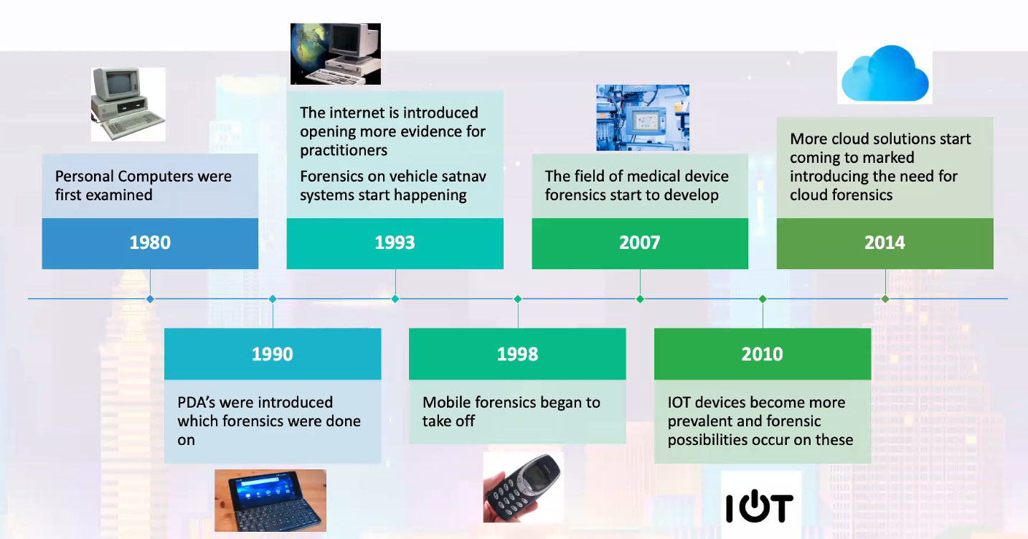
History

Slide 7
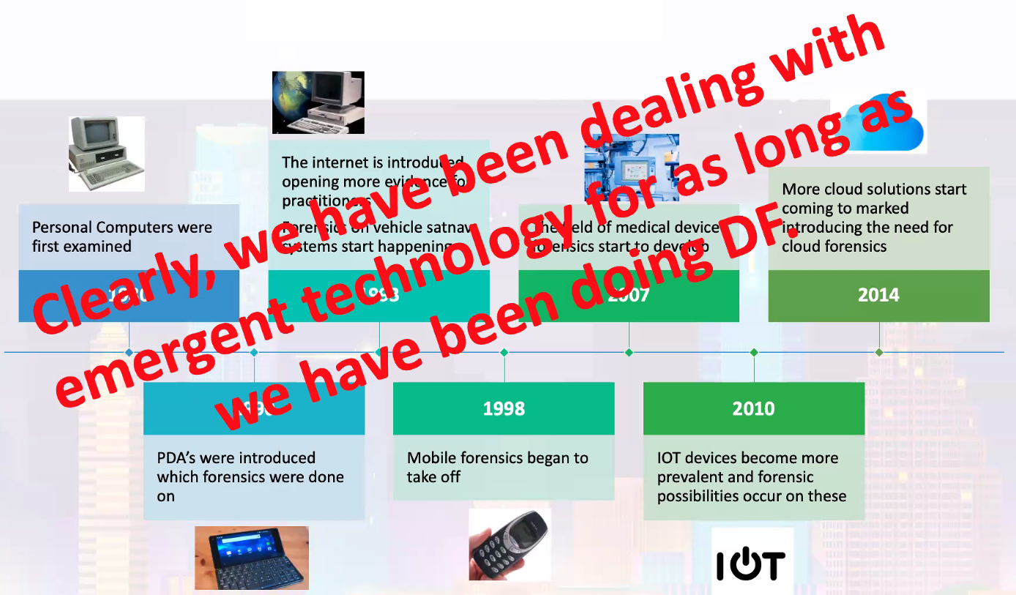
Emerging technologies – challange?

Slide 8
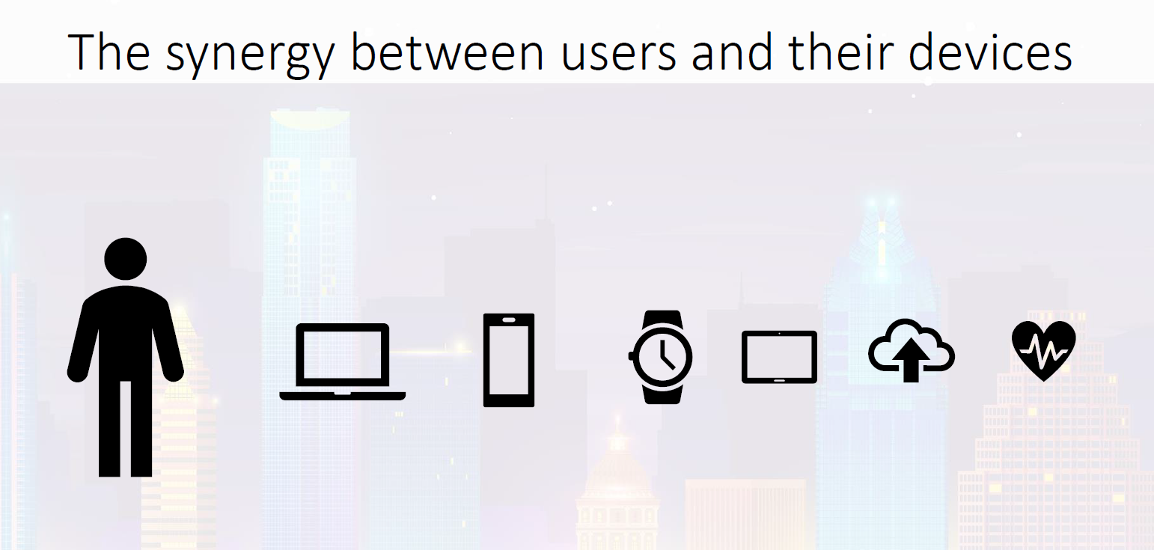
Notes:
1 člověk používá mnoho zařízení (PC, tablet, telefon, hodinky, trackery, monitory vitálních funkcí,....... Není až taková výzva je analyzovat (ke všemu jsou manuály a ty prozradí opravdu hodně). Souhrn jednotlivých částí nedává komplexní výsledek, ale vše je potřeba propojit a vidět zkoumaný případ komplexně. 10 reportů na 10 IoT není výsledek, je třeba vidět spojitosti mezi nimi.

Slide 9

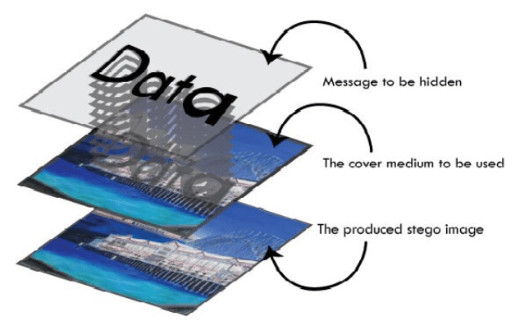
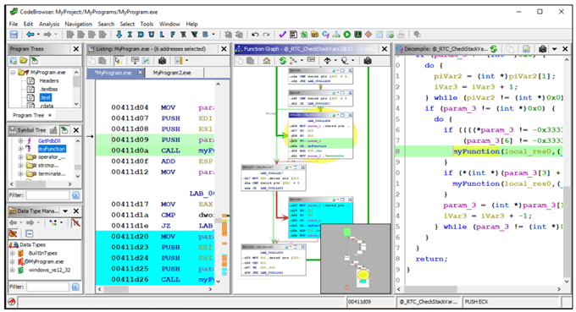
Key Skills
Knowledge of file formats
Images, documents, archives
Understanding of file metadata & steganography techniques
Binwalk, stegseek, exiftool, LSB/MSB…
Network traffic & logs analyzing
Wireshark
Advanced forensic tools and techniques
Data carving
Memory analysis
Debugging
Dissassembling
Notes:
Předpoklady – mít zálibu v řešení hádanek, umět řešit problémy, mít kritické myšlení, zaměření na detail, důkladnost, vytrvalost, zvědavost, chuť neustále se učit něco nového

Slide 10















Zdroje a nástroje
forensics tools
SANS DF Tools
awesome-CTF
SANS (posters, webinars, podcasts, whitepapers, DFIR Summit)

Slide 11
Doporučená literatura
Johansen, Gerard. Digital Forensics and Incident Response: Incident response techniques and procedures to respond to modern cyber threats. 2nd edition. Packt Publishing, 2020. ISBN 978-1838644086
EASTTOM, Chuck. CCFP Certified Cyber Forensics Professional Certification: Exam Guide. New York: McGraw-Hill Education, 2015. ISBN 978-007-1839-747
Hayes, Darren. Practical Guide to Digital Forensics Investigations. 2nd ed. Pearson IT Certification, 2020.
Jaswal, Nipun. Hands-On Network Forensics: Investigate network attacks and find evidence using common network forensic tools. Packt Publishing, 2019. ISBN 978-1-78934-452-3
DATT, Samir. Learning Network Forensics. 1st ed. United Kingdom: Packt Publishing Ltd., 2016. ISBN 978-1-78217-490-5
CARVEY, Harlan. Investigating Windows Systems. London: Academic Press, 2018. ISBN 978-0-12-811415-5.
SHAABAN, Shaaban a Konstantin SAPRONOV. Practical Windows Forensics. Birmingham: Packt Publishing, 2016. ISBN 978-1-78355-409-6.
Nikkel, Bruce. Practical Linux Forensics. No Starch Press, 2021. ISBN 978-1-7185-0196-6

Slide 12
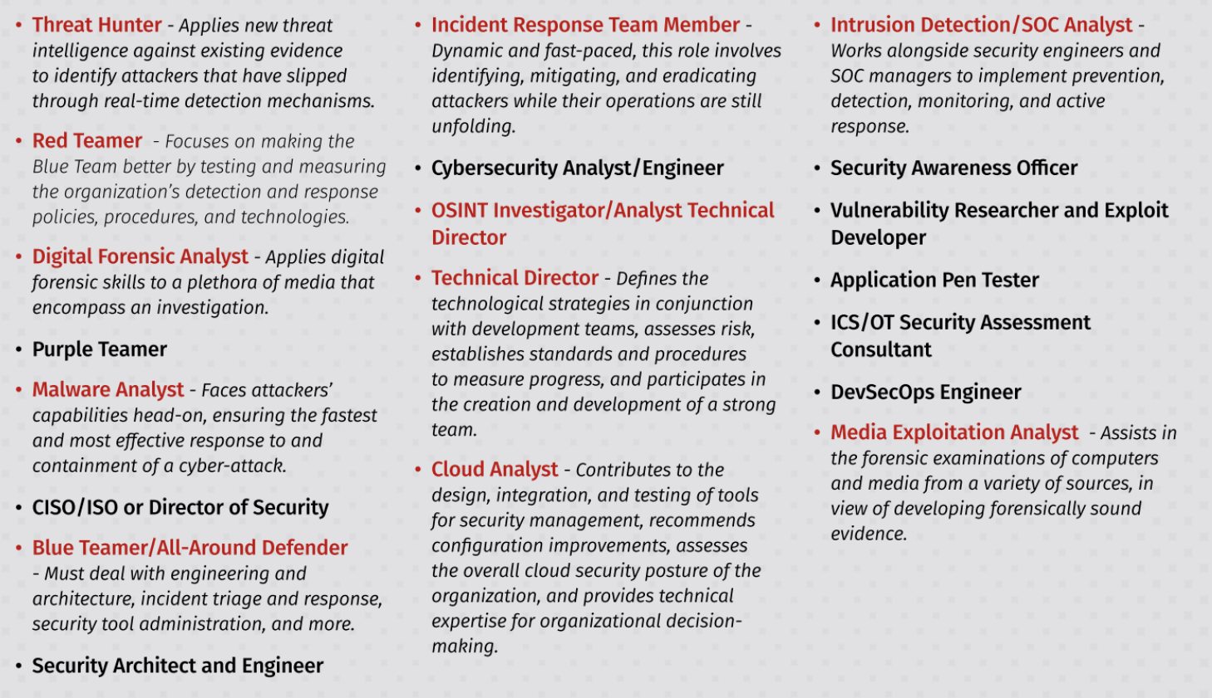
SANS 20 coolest careers in cybersecurity

Slide 13
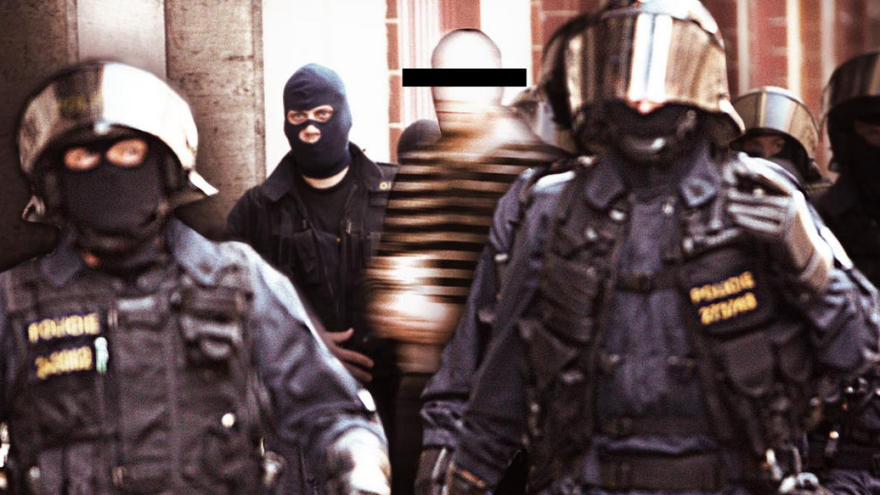
Proč potřebujeme DFA?
Abychom získali důkazy proti zločincům

Slide 14

Typy zločinů
Phishing
Malware
Krádež identity
Krádeže dat
Finanční podvody
Kyber-terorismus
Porušování autorských práv
Neoprávněné nakládání s osobními údaji
Šíření informací
Vyhrožování a pronásledování
Porušování soukromí
Nekalá soutěž
Kybernetická kriminalita – minulý semestr…

Slide 15
Kybernetická kriminalita je trestná činnost odehrávající se v kyberprostoru.
Kybernetické útoky na sociálních sítích: Kyberšikana, Kyberstalking, Sexting, Kybergrooming, Mobbing, (Phishing)
Asymetrický charakter
Útoky na systémy (informační, industriální,…):
funkčnost - obecné ohrožení, poškození a ohrožení provozu, sabotáž (kyberterorismus),
sběr informací - vyzvědačství, ohrožení utajované informace.
Šířením informací (ve prospěch/neprospěch, ovlivňování 3.stran):
hanobení národa/rasy,
podněcování k nenávisti vůči skupině osob nebo k omezování jejich práv a svobod,
popírání, zpochybňování, schvalování a ospravedlňování genocid,
podněcování a schvalování trestnému činu.
Notes:
Asymetrický – za malé náklady jsou velké dopady

Slide 16
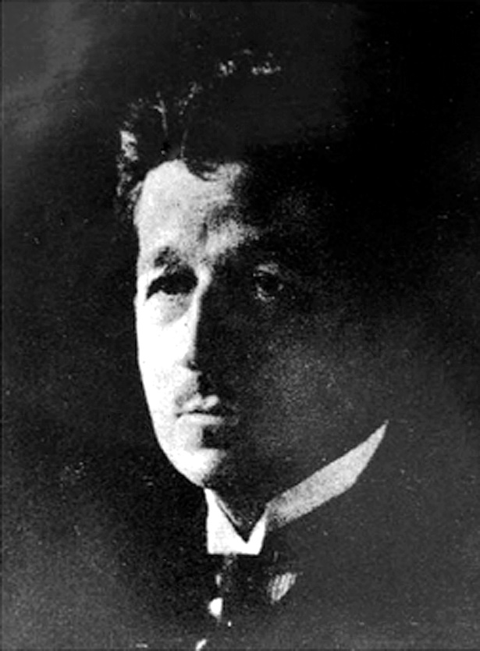
Historie - 1910 – Locardův princip výměny
„Každý kontakt za sebou zanechává stopu.“
(wiki)
„Když se dva předměty dostanou do vzájemného kontaktu, něco se vymění a něco si oba předměty odnesou.“
(Oxford Reference)
DFA - při jakékoliv interakci se zařízením dochází k zanechání otisku v podobě digitální informace.
Notes:
Edmond Locard byl francouzský lékař, právník a průkopník forenzních věd, který založil v roce 1910 v Lyonu první policejní laboratoř. Přispěl k vyřešení celé řady složitých případů a zformuloval ústřední postulát forenzních věd, známý jako Locardův princip výměny, který praví, že „každý kontakt za sebou zanechává stopu“. Jeho vynikající výsledky mu vynesly přezdívku „francouzský Sherlock Holmes“.

Slide 17
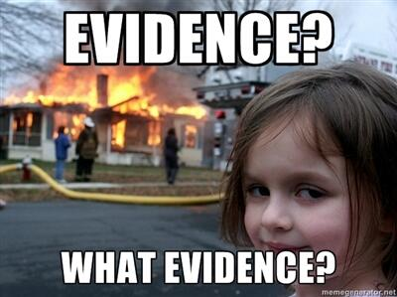
„Digitální důkaz je jednoduše informace, uložena nebo přenášena v digitální podobě, která může být cenná pro vyšetřování.“
Kathryn Hedley, SANS DFIR13 Summit, 2021.
Radim Polčák, František Púry, Jakub Harašta a kolektiv. Elektronické důkazy v trestních řízení. Masarykova univerzita, 2015:
Data jako důkaz v trestním řízení
Dokazování e-mailem
Dokazování osobním profilem a webovou prezentací
Dokazování provozními a lokalizačními údaji
Dokazování odposlechem
Dokazování daty z mobilních komunikačních zařízení
Dokazování daty z dohledových systémů kybernetické bezpečnosti
Notes:
Obrázek z RAC webu

Slide 18
Zákon č. 40/2009 Sb., Trestní zákoník České republiky
§ 180 Neoprávněné nakládání s osobními údaji
§ 184 Pomluva
§ 191 Šíření pornografie
§ 192 Výroba a jiné nakládání s dětskou pornografií
§ 193 Zneužití dítěte k výrobě pornografie
§ 205 Krádež
§ 206 Zpronevěra
§ 207 Neoprávněné užívání cizí věci
§ 209 Podvod
§ 230 Neoprávněný přístup k počítačovému systému a nosiči informací
§ 231 Opatření a přechovávání přístupového zařízení a hesla k počítačovému systému a jiných takových dat
§ 232 Poškození záznamu v počítačovém systému a na nosiči informací a zásah do vybavení počítače z nedbalosti
§ 270 Porušení autorského práva, práv souvisejících s právem autorským a práv k databázi
Notes:
Zákon č. 40/2009 Sb., Trestní zákoník České republiky, aktuální znění 1.7.2023 (verze 41)
výčet trestných činů z Trestního zákoníku obsahuje nejfrekventovanější trestné činy, které mohou být zároveň páchány i v kyberprostoru
Trestné činy proti právům na ochranu osobnosti, soukromí a listovního tajemství §180, §184
Trestné činy proti lidské důstojnosti v sexuální oblasti §191, §192, §193
Trestné činy proti majetku zbytek

Slide 19
Zákony vztahující se k DFA
zákon č. 181/2014 Sb., o kybernetické bezpečnosti, aktuální znění 6. 8.2022 (verze 8)
zákon č. 141/1961 Sb., o trestním řízení soudním (trestní řád), aktuální znění 01.07.2023 - 31.03.2024 (verze 111)
zákon č. 254/2019 Sb., o znalcích, znaleckých kancelářích a znaleckých ústavech, aktuální znění 1. 1. 2021 (verze 1), nahrazuje původní zákon o znalcích a tlumočnících
Notes:
DFA spadá pod oblast trestního řízení a občanského soudního řízení, jsou obecná pravidla pro shromažďování a využívání důkazů v těchto oblastech upravena především zákonem č. 141/1961 Sb., o trestním řízení soudním (trestní řád), a zákonem č. 254/2019 Sb., o znalcích, znaleckých kancelářích a znaleckých ústavech.

Slide 20
Odst.(1), §18 , hl. IV, zák. č. 254/2019 Sb.
„Znalec nesmí provést znalecký úkon, jestliže lze mít důvodnou pochybnost o jeho nepodjatosti pro jeho poměr k věci, účastníkovi řízení nebo jeho zástupci, zadavateli, orgánu veřejné moci, který znalecký posudek zadal nebo provádí řízení nebo při jiném postupu správního orgánu, kde má být znalecký posudek použit.“
Notes:
zákon č. 254/2019 Sb., o znalcích, znaleckých kancelářích a znaleckých ústavech

Slide 21
Orgány pro odhalování kyb. trestné činnosti
Národní centrála proti organizovanému zločinu je útvarem PČR poskytujícím služby kriminální policie a národním kontaktním bodem pro kybernetickou trestnou činnost.
PČR NCOZ spolupracuje s Národním úřadem pro kybernetickou a informační bezpečnost (NÚKIB), vládním bezpečnostním týmem CERT ČR (NCKB, součást NÚKIB) a národní CSIRT ČR (provozován sdružením CZ.NIC).

Slide 22
Mimo orgány činné v trestném řízení může být DFA prováděna:
Se souhlasem vlastníka zařízení (bez náležitostí nutných při trestním řízení).
Při interní vyšetřování v rámci organizace (při dodržení předpisů – např. zákon o zpracování osobních údajů, Listina základních práv a svobod).
Notes:
musí být dodrženy předpisy související s ochranou osobních údajů, např. zákon o zpracování osobních údajů
č. 110/2019 Sb. (GDPR7) nebo Listina základních práv a svobod.
Znění čl. 13 Listiny základních práv a svobod:
„Nikdo nesmí porušit listovní tajemství ani tajemství jiných písemností a záznamů, ať již uchovávaných v soukromí, nebo zasílaných poštou anebo jiným způsobem, s výjimkou případů a způsobem, které stanoví zákon. Stejně se zaručuje tajemství zpráv podávaných telefonem, telegrafem nebo jiným podobným zařízením.“

Slide 23
Mezinárodní legislativní prvky
Úmluva Rady Evropy č. 185 o kybernetické kriminalitě tzv. Budapešťská smlouva z roku 2000. Ratifikována 53 členskými státy.
Rámcové rozhodnutí Rady Evropy 2005/222/SVV o útocích proti informačním systémům vydané dne 24. 2. 2005.
Talinský manuál vydaný roku 2013 Centrem excelence (CCDCOE) pro spolupráci v oblasti kybernetické obrany NATO.
Notes:
Na základě Budapešťské Úmluvy se očekává závazek členských států posuzovat kybernetické trestné činy dle klasifikace Rady Evropy a dodržování mezinárodních zásad při vyšetřování stejně tak jako jejich spolupráce při odhalování.
Rozhodnutí má zlepšit spolupráci mezi členskými státy z důvodu existujících hrozeb organizovaných skupin a možnosti teroristických útoků proti informačním systémům. Také obsahuje doporučení pro sbližování trestněprávních systémů jednotlivých států, což má značně ulehčit proces odhalování a postih takových činů
Cílem Tallinského manuálo byla specifikace odpovědnosti za kybernetické trestné činy zúčastněnými státy. Spíše pro kybernetickou válku.
CCDCOE = The NATO Cooperative Cyber Defence Centre of Excellence.

Slide 24
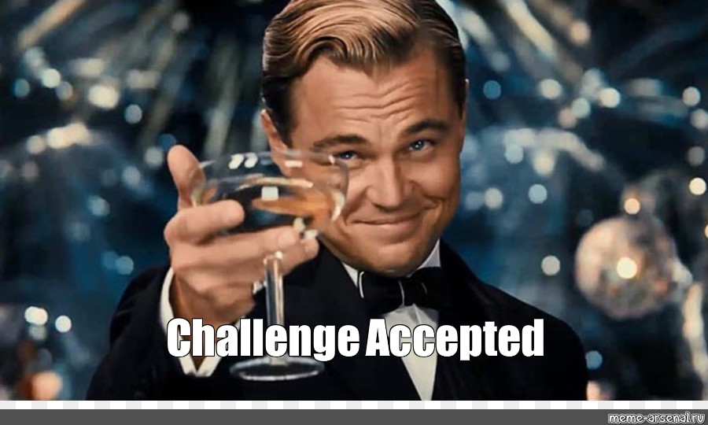
Výzvy DFA
Šifrování
Steganografie
Množství různých formátů souborů
Právní překážky (lámání hesel)
Objemy dat ke zpracování
Úmyslné mazání dat
Anti-forenzní techniky
Omezený čas

Slide 25
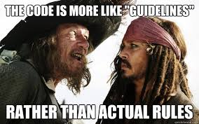
Pravidla
Omezení přístupu k důkazům
Analyzovat pouze forenzní kopie
Zaznamenávat změny a jejich odůvodnění
Dodržovat „Chain of Custody“
Dodržovat standardy
Znát svoje znalosti a svá omezení
Mít zabezpečené úložiště
Používat legální postupy
Notes:
Jinak důkaz u soudu neobstojí.

Slide 26
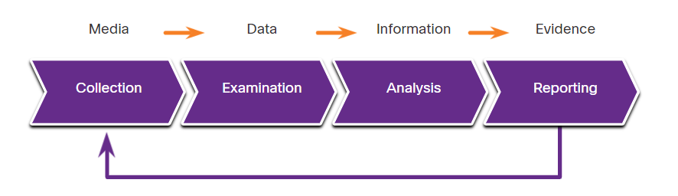
Investigativní proces
NIST SP 800-86
DFRWS framework
Notes:
NIST(The National Institute of Standards and Technology, USA)
NIST SP 800-86 Guide to Integrating Forensics Techniques into Responce
DFRWS(Digital Forensic Research Workshop, SANS Institute(SysAdmin, Audit, Network, Security Institute))

Slide 27
Identifikace
identifikovat potenciální důkazy, které by mohly být k dispozici
určit typ elektronických zařízení a potenciálního obsahu důkazního materiálu
vliv na určují dalšího postup forenzní analýzy
u běžícího zařízení je nutné provést živou analýzu na místě
vypnutá zařízení?
detailní dokumentace
Příklad nedostatečné dokumentace:
„Znalec byl pověřen zkoumáním 22 ks CD. Jako jedinou dokumentaci toho, co zkoumal, použil fotografii zavřené krabičky na CD. (…) S odstupem více než jednoho roku bylo nutné revizní zkoumání těchto nosičů. I když se jednalo o relativně triviální problematiku, hned v úvodu jsme byli nuceni konstatovat, že z důvodu špatně provedené dokumentace předchozího posudku nemůžeme zaručit, že CD, která byla předložena k reviznímu zkoumání, jsou stejná jako předmět zkoumání posudku původního. Důsledky byly značné a došlo až na zpochybnění celého předchozího důkazního řízení.“
Notes:
Vypnutá zařízení – lze převést vs. nelze odvést (image, vyjmutí disku)?
Detailní dokumentace, aby v případě předložení celého šetření k reviznímu zkoumání nemohlo dojít ke zpochybnění celého důkazního řízení.

Slide 28
Ochrana
Chain of Custody – životní cyklus je doba začínající zabavením důkazu a končící jeho předložením u soudu (+archivace) a po tuto dobu nesmí dojít k žádné změně originálu = zachování integrity dat
Dokumentování všeho:
Transport (antistatické obaly)
Kde a jak byly důkazy uchovávány
Řízení přístupu k důkazům
Použité nástroje a postupy (sběr, analýza)
Notes:
Popisuje životní cyklus důkazů a závisí na něm výsledek forenzního šetření. Pokud dojde k porušení ChoC, může to zásadně ovlivnit výsledek soudu.
Ukázkový formulář Chain of Custody od NIST
Při větším množství důkazů je vhodné používat SW pro správu důkazů – štítky, kódy, databáze, lepší vyhledávání podle parametrů.

Slide 29
Sběr
„Pulling the plug or not???“
Pořadí volatility digitálních důkazů:
1. CPU, cache a obsah registrů
2. Směrovací tabulka, ARP cache, tabulka procesů, statistika jádra
3. Operační paměť
4. Dočasný souborový systém / swap
5. Data na pevném disku
6. Data na archivním médiu
+ flesh disky, SD karty, IoT,…
+ dokumentace!!!

Slide 30
Nestálé (volatile) důkazy
Systémový čas
Informace o procesech
Otevřené soubory
Informace o síťových připojeních
Data v operační paměti
Data ve schránce (CTRL+V)
Informace o službách
Historie příkazové řádky
Notes:
AJ [ˈvɒləˌtaɪl]

Slide 31
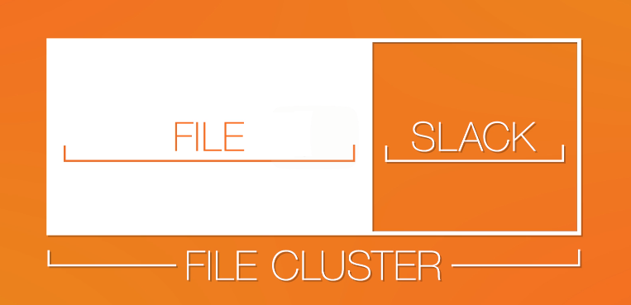
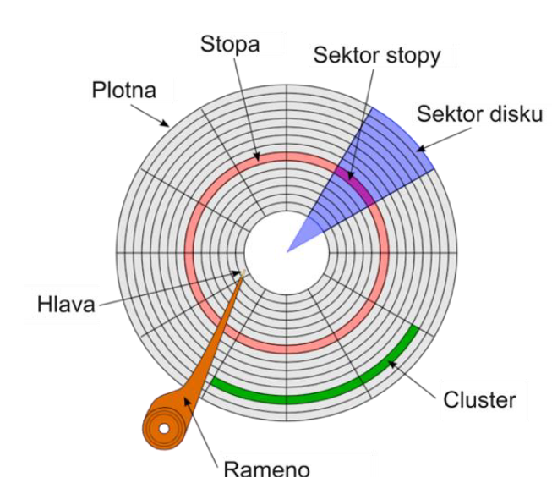
Stálé (non-volatile) důkazy
Volné místo na disku (slack space)
Skryté soubory
Nealokované clustery na disku
Nepoužité oddíly
Swap file (paging file)
Registry
Logy
Notes:
A swap file is a system file that creates temporary storage space on a solid-state drive or hard disk when the system runs low on memory. The file swaps a section of RAM storage from an idle program and frees up memory for other programs.

Slide 32
Záměrné skrývání
Informace mohou být ukryté:
přenosná média ponechaná v blízkosti zařízení,
úložiště firmwaru na základní desce,
grafická karta,
běžně nezobrazovaných částech pevných disků (unallocated)

Slide 33
Flash paměť
SSD
Flash disky
SD karty
Aby mohlo dojít k zápisu nových dat, každý blok musí být nejdříve vymazán, a to i v případě, kdy přepisujeme pouze jeho malou část.
Metody prodlužování životnosti paměťových buněk (např. TRIM) = komplikace DFA
Notes:
TRIM – rychlejší uvolňování bloků.

Slide 34
Sběr – správný postup
1. Pořídit fotografie počítače a souvisejícího prostředí
2. Pokud je počítač vypnutý, nezapínat
3. Pokud je počítač zapnutý, pořídit fotografie stavu obrazovky
4. Shromáždit živá dat (obsah operační paměti, stav síťových připojení aj.)
5. Pokud je disk šifrovaný, je potřeba udělat logický obraz disku
6. Odpojit přístroj od napájení, popř. vyjmout baterii
7. Vytvořit schéma a označit kabely
8. Zdokumentovat informace o zařízení (sériové číslo, typ aj.)
9. Pořídit forenzní kopie disků ověřeným způsobem
10. Sbalit všechny komponenty (použít ochranné prostředky, např. antistatické obaly)
11. Vytvořit forenzní kopie všech ostatních paměťových médií a zabalit originály
12. Zajistit ochranu zařízení proti potencionálnímu zničení
13. Zdokumentovat všechny kroky během zabavování
Notes:
Obecný postup v případě běžného počítače.

Slide 35
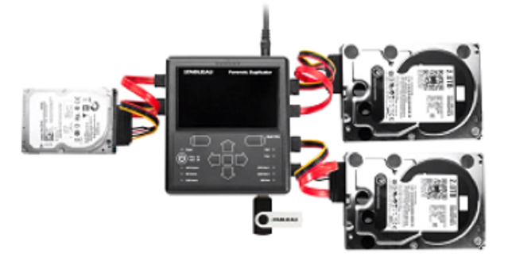
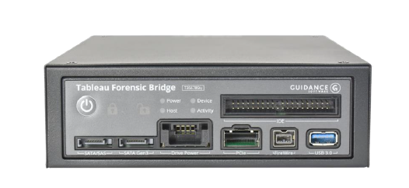
Forenzní kopie
Write Blocker
Specializovaný SW (FTK Imager, dd)
Win - nastavením registru pro „StorageDevicePolicies“ „WriteProtect“ na hodnotu 1 (read-only mód pro všechna připojená zařízení)
Linux – konfigurace pomocí příkazu „mount“
Kontrolní součty originálu a kopie (hash)
Tableau Forensic Bridge – integrovaný ve forenzní stanici x portable
Na pořizování forenzních kopií a práci s nimi bude zvlášť přednáška a cvičení.
Notes:
Originál a kopie musí mát stejný hash (SHA-256. Často se však setkáváme se staršími algoritmy MD5 a SHA-1)

Slide 36
Linux – zakázání automatického připojení medií

Slide 37
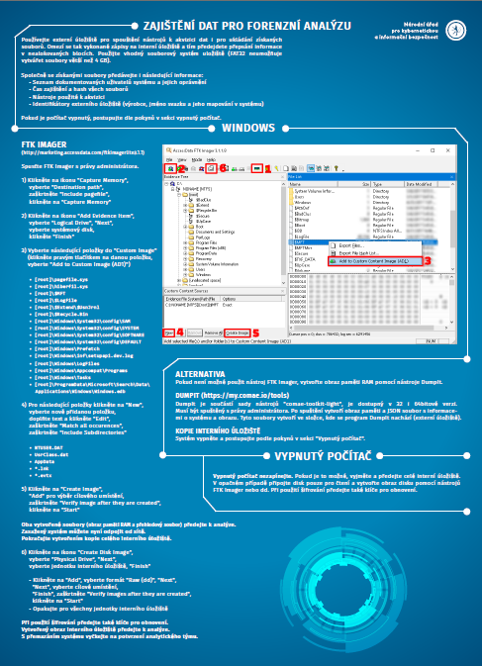
Sběr dat – příručky
NÚKIB příručky
Návod na sběr dat Windows
Návod na sběr dat Linux
Notes:
Zdroj: www.nukib.cz

Slide 38
Zkoumání
Originály jsou bezpečně uložené, pracujete pouze s kopiemi!
Posouzení a extrakce relevantních informací se shromážděných dat.
Dešifrování – máte x nemáte klíče?
Určení nepotřebných dat a jejich odstranění. Nepřehlédl jsem něco?
Hledání důkazů v obrovském množství dat je obtížné a časově náročné.
Jen relevantní informace a možné důkazy postupují do fáze analýzy.

Slide 39
Obnova dat
File recovery – pomocí zachovaných metadat v souborovém systému se snaží data rekonstruovat (znalost souborových systému a procesů mazání dat), pokud soubor nebyl přepsán
File carving – hledání hlavičky a zápatí souboru a následná extrakce dat nalezených mezi těmito dvěma údaji
SleuthKit, Autopsy, (FTK Imager)
Notes:
Souborový systém FAT jsou po odstranění souboru data zanechána, ale první znak v záznamu directory entry (název souboru) se změní na xE5 a záznamy ve file alocation table jsou vynulovány (x00).

Slide 40
Analýza
Komplexní analýza přítomných důkazů, ze kterých jsou získány informace podstatné pro vyšetřování.
Použití nástrojů a metod, které nemodifikují důkazy a výstupy jsou opakovatelné, tzn. splňují Daubertův standard:
Zda daná teorie nebo metoda může být a byla testována
Zda byla podrobena odbornému posouzení a zveřejnění
Známá nebo potenciální chybovost
Existence a udržování standardů
Zda byla v příslušné vědecké komunitě široce přijata
Notes:
V průběhu analýzy je kladen velký důraz na použití pouze takových nástrojů, které jsou všeobecně uznávané a zaručují, že při jejich správném použití nedochází k modifikaci důkazu a je zachována integrita výstupu (tzn. každý proces musí být zopakovatelný a musí poskytnout stejný výsledek).

Slide 41
Prezentace
= Zpracování závěrečného reportu
Podle reportu musí být jiný analytik schopen provést revizní zkoumání, které vede k dosažení totožných výsledků.
Přizpůsobení cílové skupině – technici x laická porota u soudu
Znalecký posudek musí splňovat náležitosti uvedené v § 28 zákona č. 254/2019 Sb., odst. 2:
a) titulní stranu,
b) zadání,
c) výčet podkladů,
d) nález,
e) posudek,
f) odůvodnění v rozsahu umožňujícím přezkoumatelnost znaleckého posudku,
g) závěr,
h) je-li to možné, přílohy potřebné k zajištění přezkoumatelnosti znaleckého posudku,
i) znaleckou doložku,
j) a otisk znalecké pečeti.

Slide 42
Prezentace – use cases
Report modemu TP Link (nebude na Moodlu)
Report webové zranitelnosti bWAPP
Report přenosového paměťového zařízení
Reporty CPR ( super- advanced level)

Slide 43
DFA
počítačová
škodlivého kódu
cloud
mobilních zařízení
… … …
síťová
DFA
počítačová (živá/neživá)
síťová
škodlivého kódu
operační paměti
virtuálních systémů
mobilních zařízení
databází
e-mailové komunikace
…
Cloudová
…

Slide 44
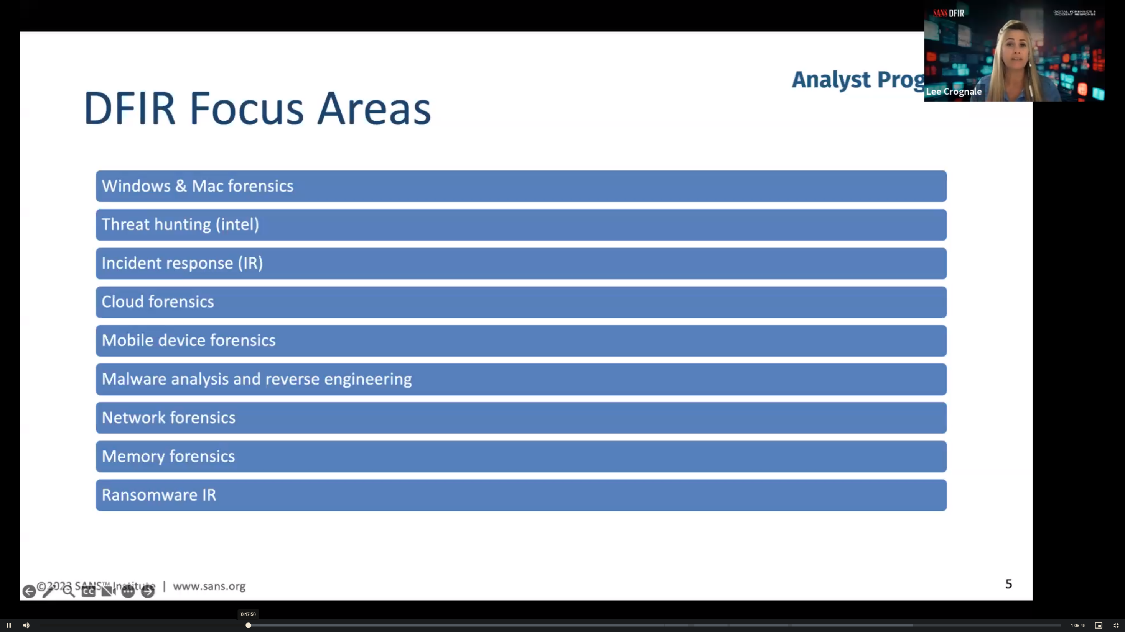

Slide 45
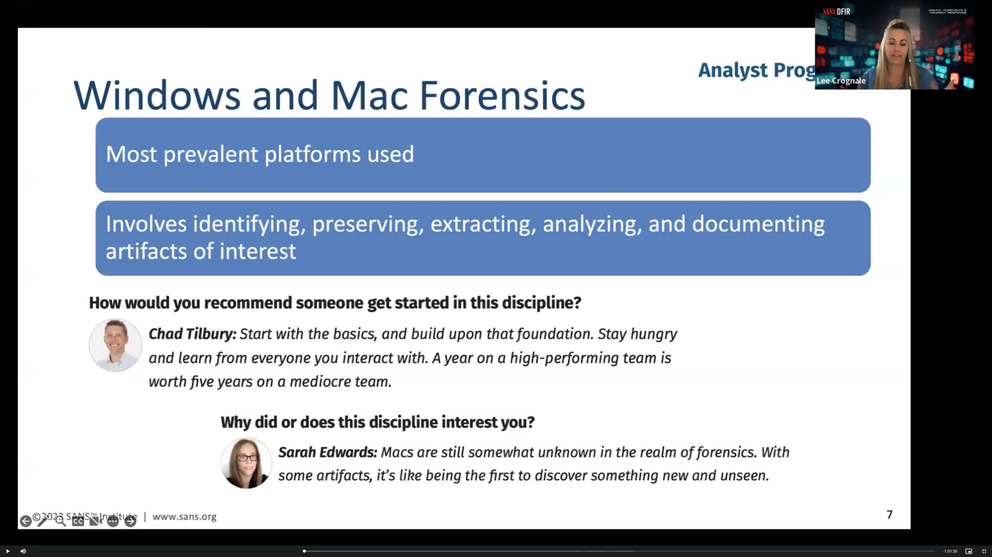

Slide 46
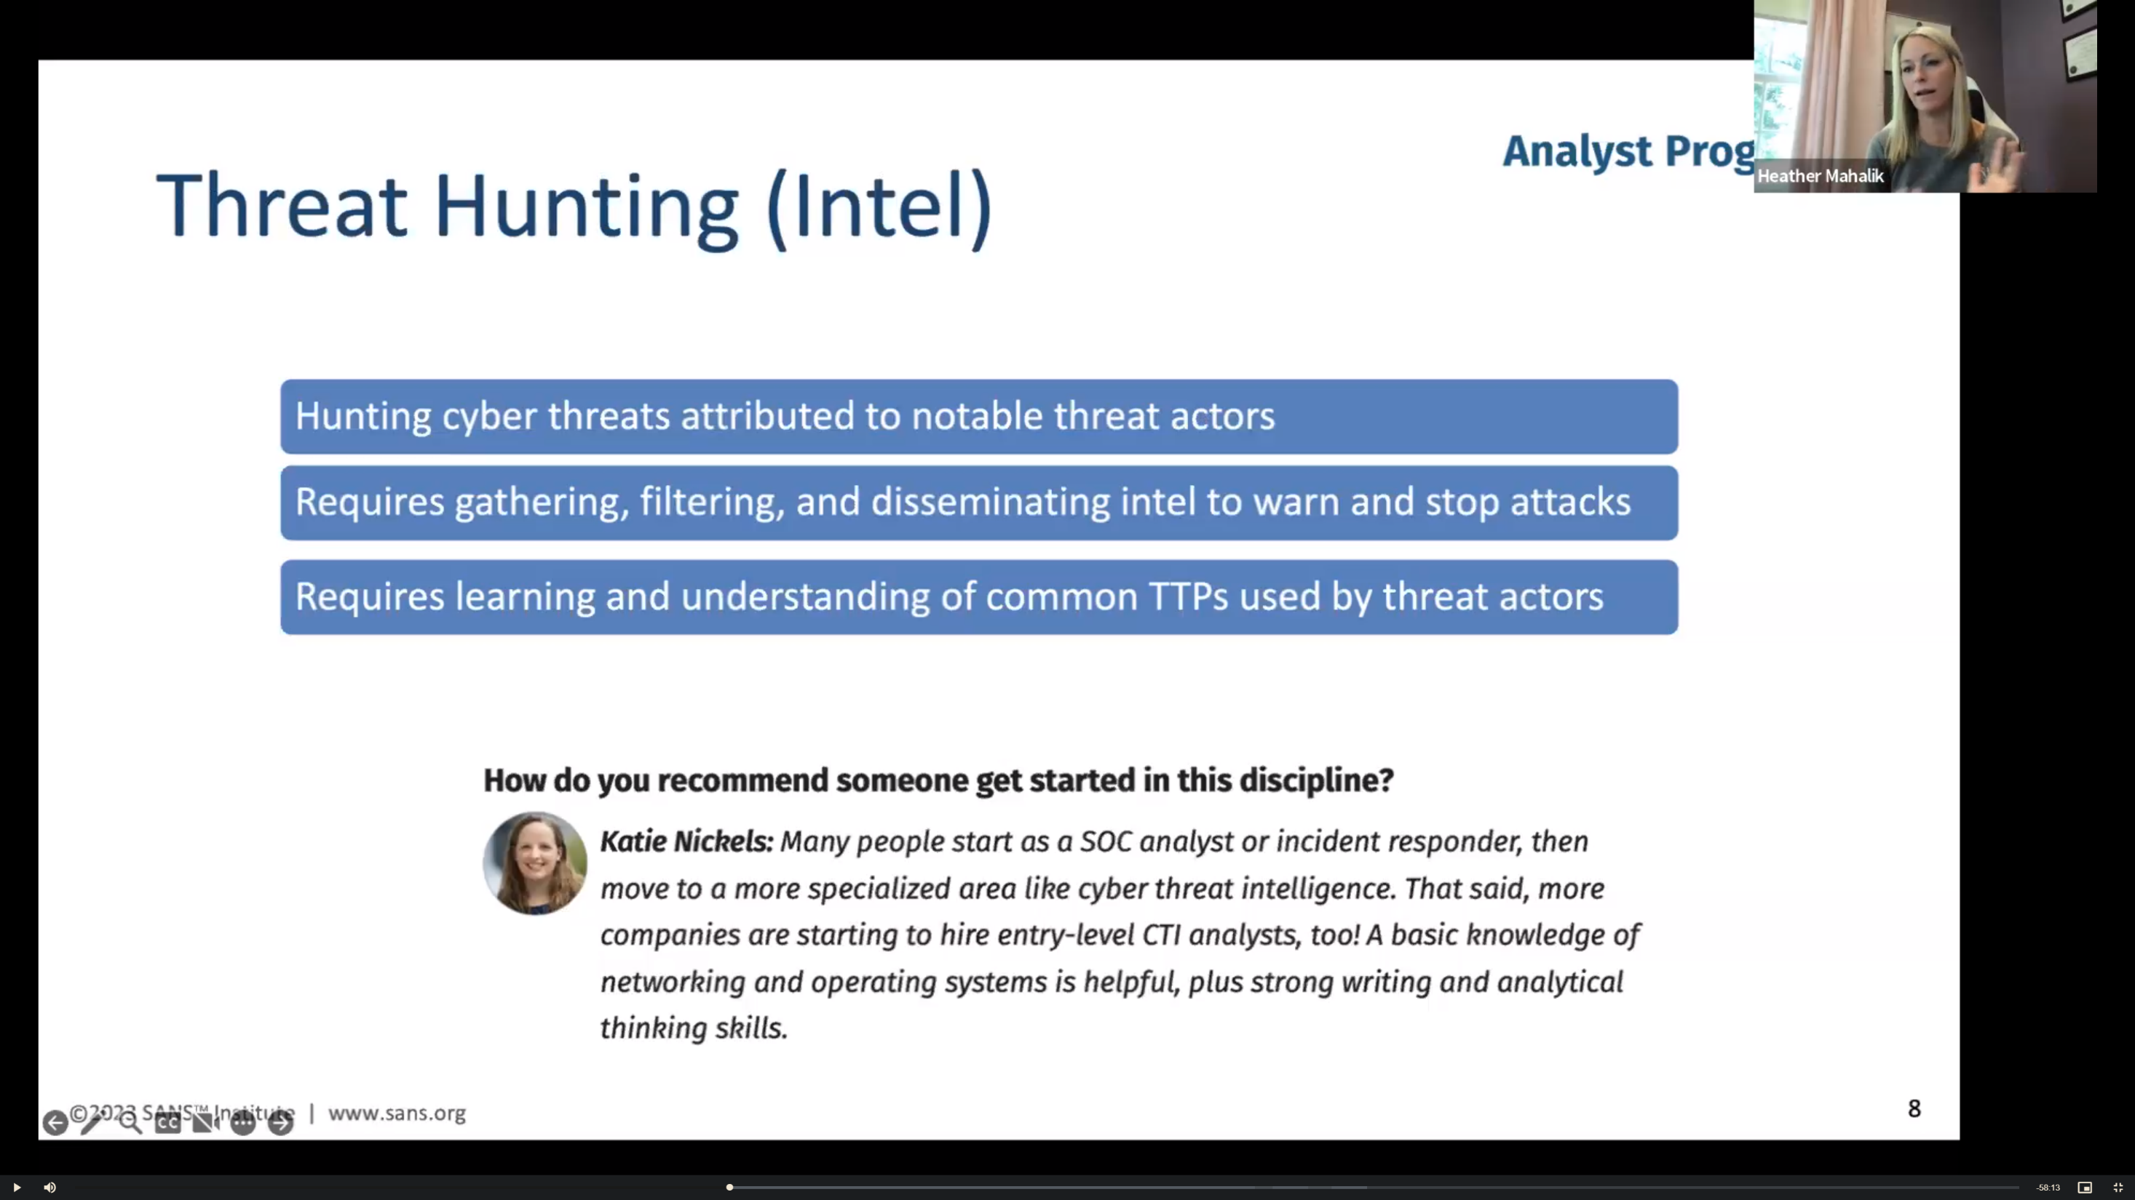

Slide 47
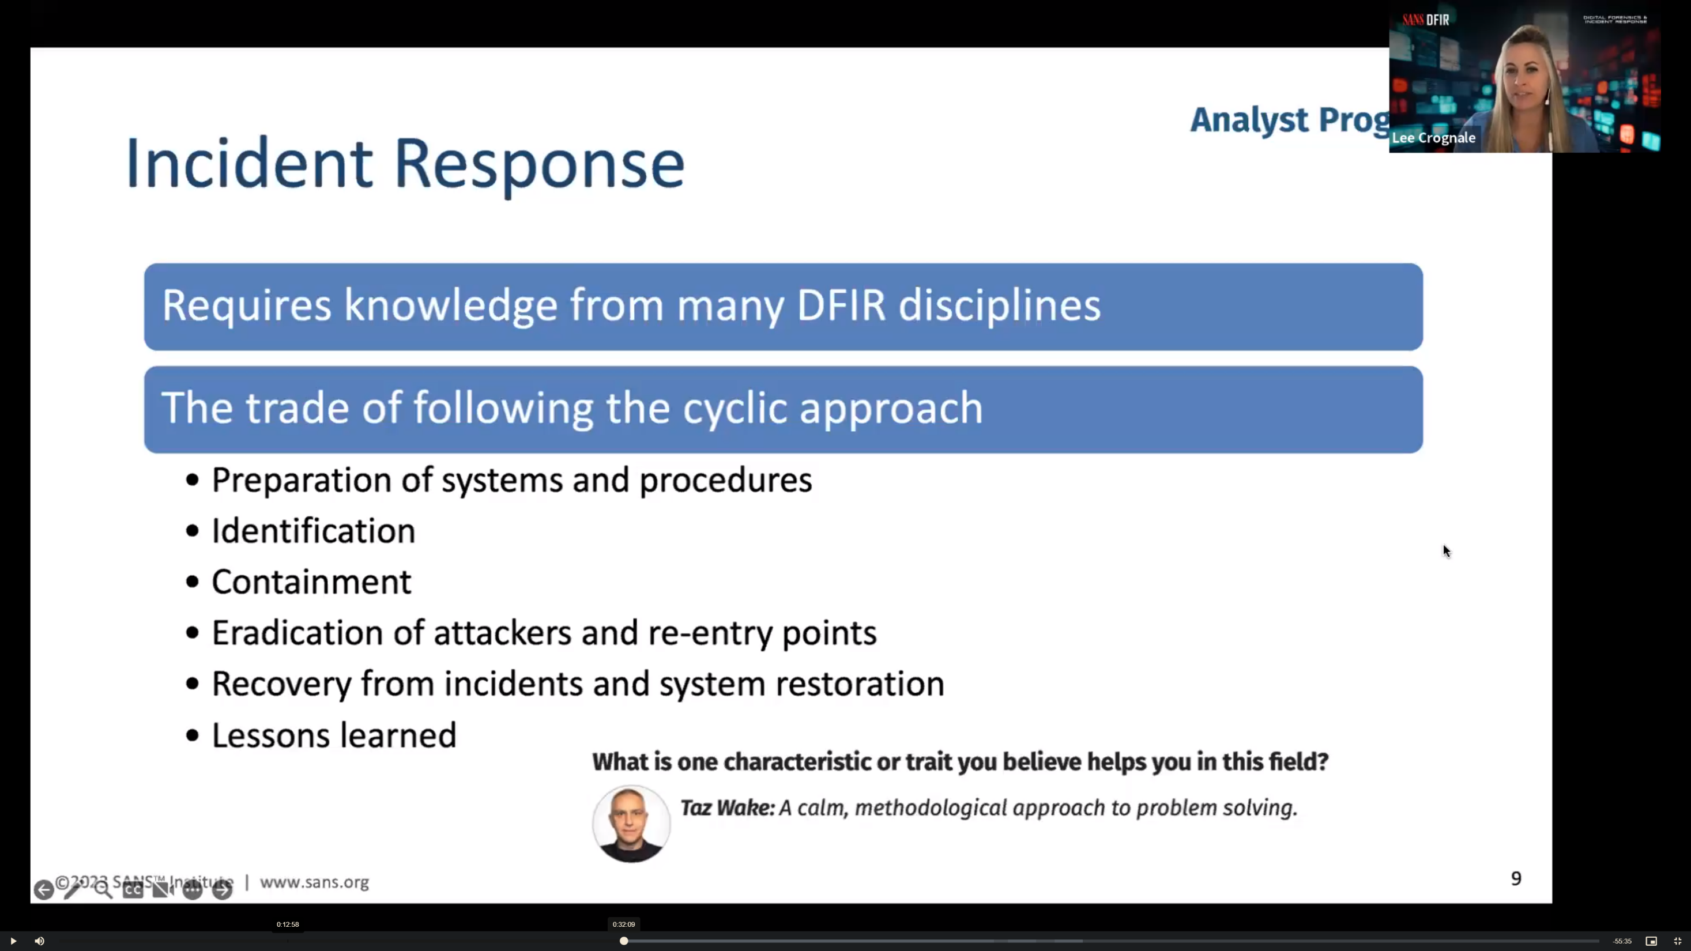

Slide 48
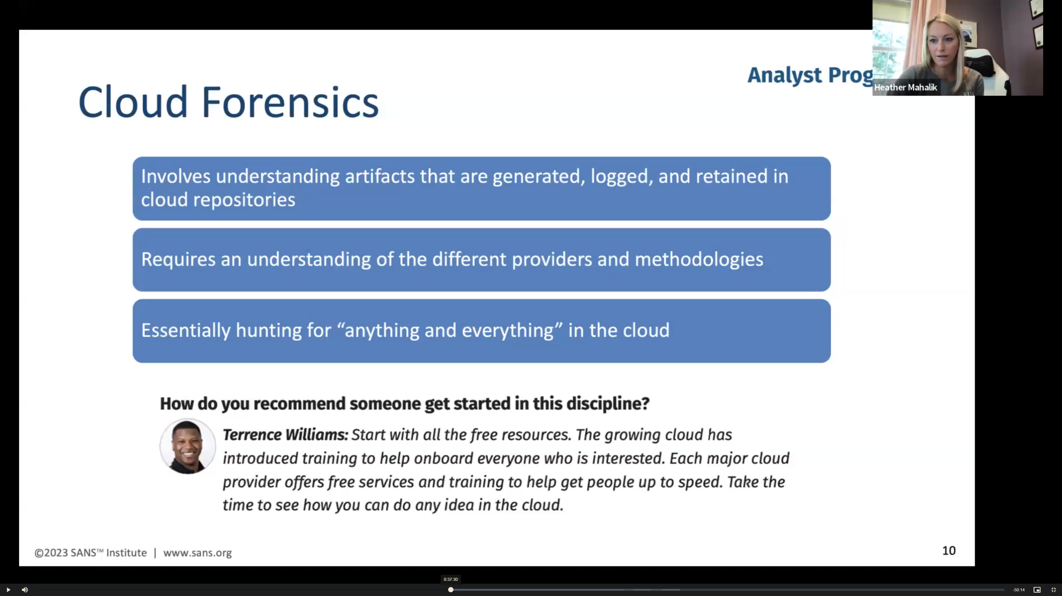

Slide 49
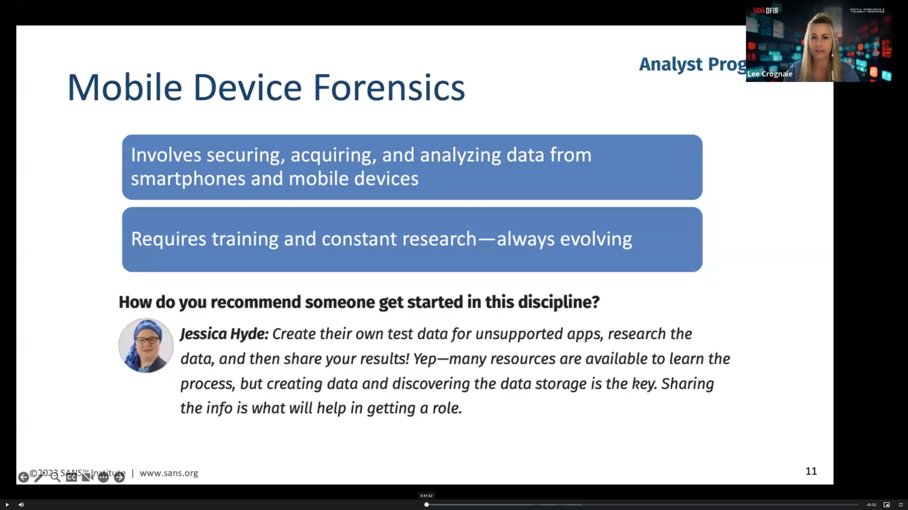

Slide 50
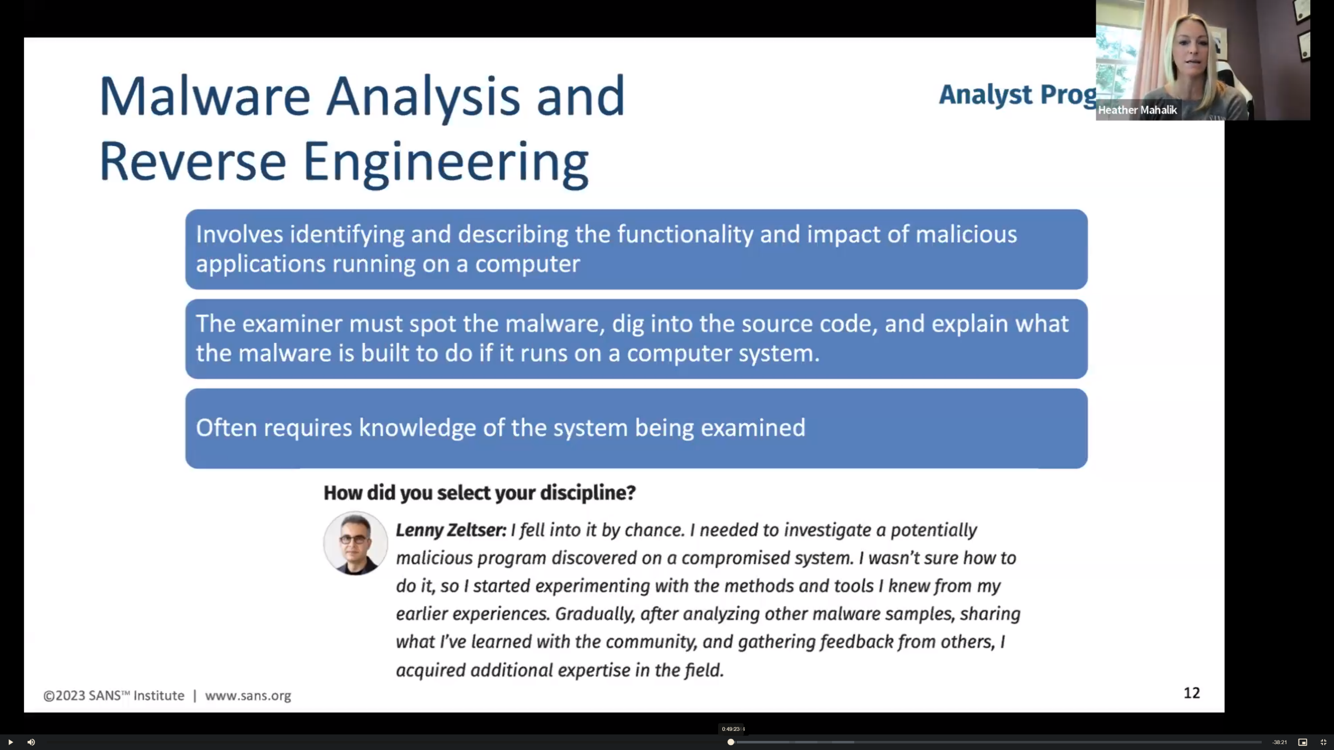

Slide 51
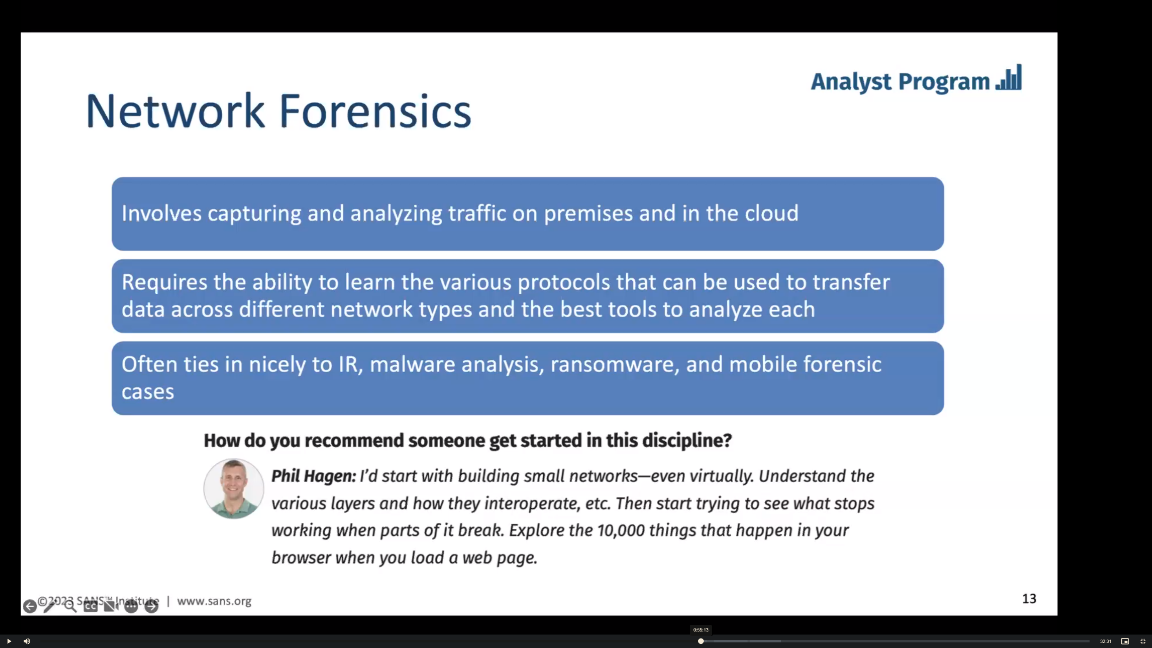

Slide 52
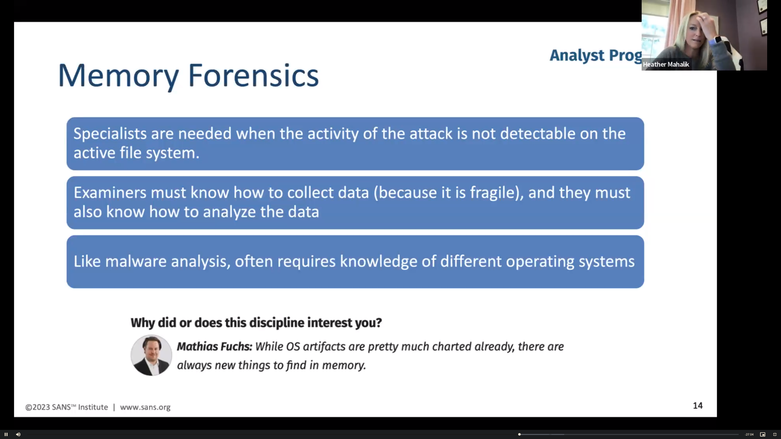

Slide 53
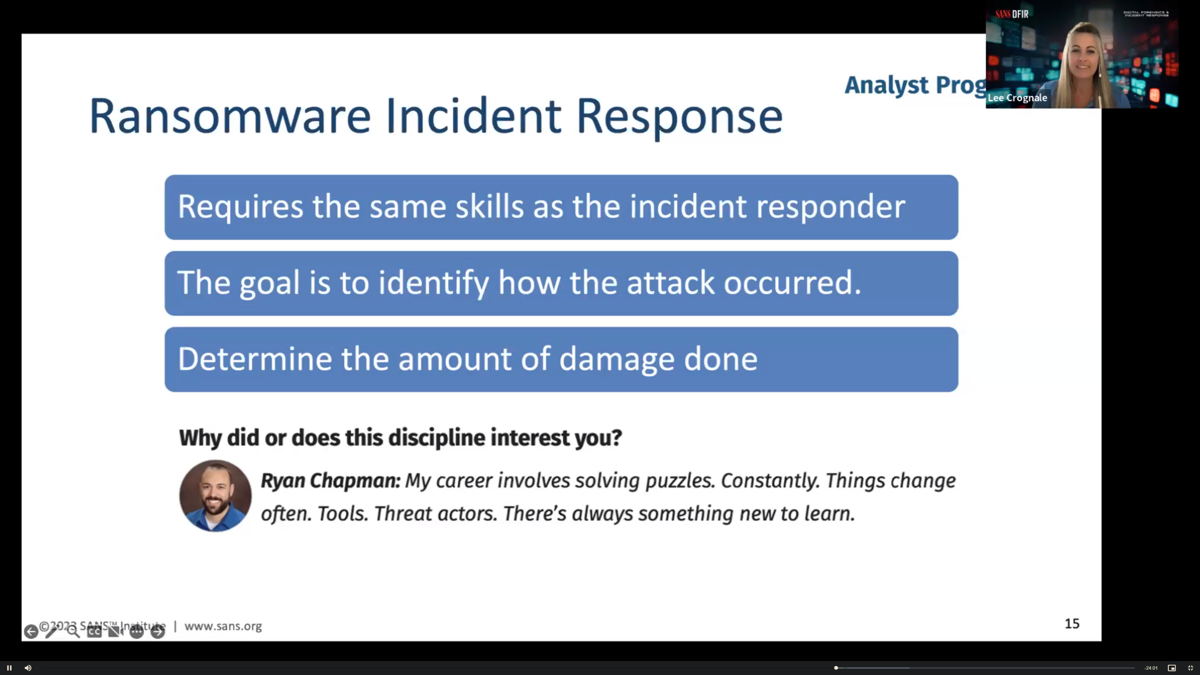

Slide 54
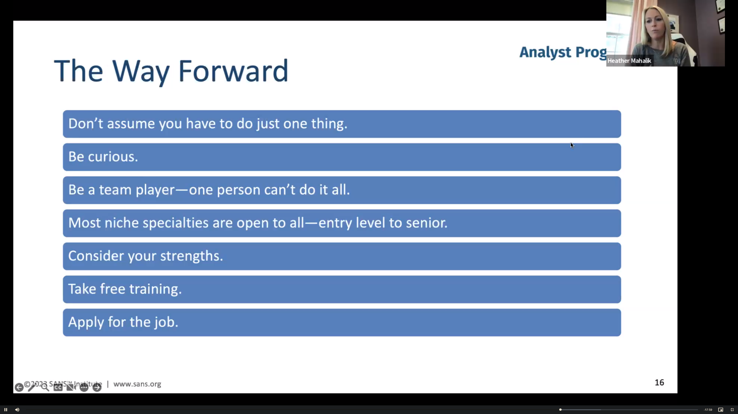

Slide 55
Forensics – CFT field guide
Challenges can include file format analysis, steganography, memory dump analysis, or network packet capture analysis.
CTF Example: reassembling a corrupted PNG file → revealing a photo of a QR code → password for a zip archive → containing an NES rom → when played will output the confession.
Real life: find indirect evidence of maliciousness: either the traces of an attacker on a system, or the traces of "insider threat" behaviour. Real-world computer forensics is largely about knowing where to find incriminating clues in logs, in memory, in filesystems/registries, and associated file and file system metadata. Also, network (packet capture) forensics is more about metadata analysis than content analysis, as most network sessions are TLS-encrypted between endpoints now.
Notes:
This is why this category does not receive as much attention as the vulnerability-exploitation style challenges.

Slide 56
Forensics – CFT field guide
Knowing a scripting language (e.g., Python)
Knowing how to manipulate binary data (byte-level manipulations) in that language
Recognizing formats, protocols, structures, and encodings
Linux
macOS is usually not recommended for CTF – some tools may not install or compile correctly
Notes:
První dvě se dají naučit, třetí se získává spíše ze zkušeností.

Slide 57
Forensics – CFT field guide
Initial analysis (strings, grep, hexdump,… find something)
Binary-as-text encodings (base64, ASCII)
File format identification (and "magic bytes") ($ file)
Manipulating Binary Data in Python (bytearray)
File carving (binwalk)
Notes:
68 65 6c 6c 6f 20 77 6f 72 6c 64 21, it's important to notice the preponderance of 0x60's here: this is ASCII.

Slide 58
Forensics – CFT field guide
Common file formats (HxD, 010 Editor):
Archive files (ZIP, 7z, TGZ), fcrackzip for brute-force
Image file formats (JPG, GIF, BMP, PNG), exiftool, s-tools
Filesystem images (especially EXT4), Sleuth Kit, Autopsy
Packet captures (PCAP, PCAPNG), Wireshark
Memory dumps, Volatility
PDF, qpdf
non-visible layers
Adobe's metadata format "XMP"
the "incremental generation" feature of PDF wherein a previous version is retained but not visible to the user
white text on a white background
text behind images
an image behind an overlapping image
non-displayed comments
Notes:
Ext4 – linux, 4 extended filesystem, 2008
File system - attempt to find deleted files, recover missing partition tables, fix corrupted ones

Slide 59
Forensics – CFT field guide
Common file formats:
Video (especially MP4) or Audio (especially WAV, MP3), Audacity
encode text into audio waveforms (spectogram)
message (reverse audio, slow down…)
LSB (least-significant-bit)
Metadata, exiftool
Microsoft's Office formats (RTF, OLE, OOXML), oletools
OLE formats, oledump.py
OOXML, unzip
VBA scripts - macros
Notes:
OLE = Object Linking and Embedding (rtf, doc, xls, ppt)
OOXML = Office Open XML (docx, xlsx,pptx)
Both formats are structured, compound file binary formats that enable Linked or Embedded content (Objects). OOXML files are actually zip file containers (see the section above on archive files), meaning that one of the easiest ways to check for hidden data is to simply unzip the document.
VBA is an abbreviation for Visual Basic for Application.

Slide 60
Basic guidelines
Postery SANS
Windows
Windows-Apps
Hunt Evil
Network
Smartphones
Cloud
Memory Forensics Cheat Sheet
DFIR Cheat sheet

Slide 61
DFIR Summits highlights (2021 -2023)
„anonymizované“ smlouvy v registru
Meta – 2 – Oculus
ID of removable?
Quickly Finding Encoded Payloads in Office Documents
…
Notes:
OVM orgány veřejné moci (nemocnice, školy – jsou na to podmínky)
Meta 2 Oculus
Přes Oculus se dá dostat přes RDP na jiný PC - app má přístup k celému PC, není ani třeba heslo, stačí si jen vytvořit profil se jménem bez hesla a může si na PC dělat přes brýle, co chce, včetně RDP. V brýlích vidí to, co by bylo na monitoru.
Je snadné identifikovat externí média podle jejich ID v registrech???
Tip na oledump.py od D.Stevense

